Slide 1

SỞ GIÁO DỤC VÀ ĐÀO TẠO BÌNH ĐỊNH
TRƯỜNG THPT LÝ TỰ TRỌNG
MÔN HOẠT ĐỘNG TRẢI NGHIỆM
VÀ HƯỚNG NGHIỆP LỚP 11
(Kết nối tri thức)
GV THỰC HIỆN: MAI NGỌC HUYỀN
Năm học 2024-2025

Slide 2




Chủ đề 2 :
KHÁM PHÁ BẢN THÂN

Slide 3
KHỞI ĐỘNG

Slide 4







KHỞI ĐỘNG
Xem video “Ước mơ tôi – Noo Phước Thịnh”
Sau khi xem video, em hãy chia sẻ về ước mơ của mình trong tương lai?

Slide 5








HOẠT ĐỘNG 1
NV1
1. Xác định đặc điểm riêng của bản thân
1. Chơi trò chơi “Nhà báo đi tìm người nổi tiếng”.
2. Xác định đặc điểm riêng của bản thân
3. Suy ngẫm và phân biệt

Slide 6
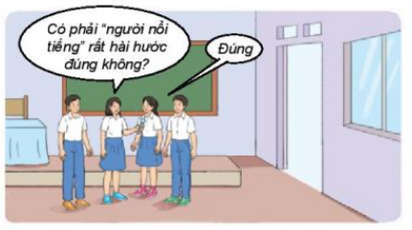


NV 1
1. Chơi trò chơi “Nhà báo đi tìm người nổi tiếng”.
Cả lớp/nhóm bí mật chọn một bạn là “người nổi tiếng”. Một bạn đóng vai “nhà báo” đi tìm người nổi tiếng để phỏng vấn. “Nhà báo” được quyền đặt ra 3 - 5 câu hỏi đóng về đặc điểm của người nổi tiếng. Sau khi nhận được các câu trả lời của mọi người, “nhà báo” cần chỉ ra ai là người nổi tiếng.
Chia sẻ cảm nhận của bản thân qua trò chơi.

Slide 7










NỘI DUNG BÀI HỌC
HOẠT ĐỘNG 1
NV 2: Xác định đặc điểm riêng của bản thân
1
2
3
4
Hứng thú, sở thích, thói quen
Sức khỏe
Năng lực, sở trường
Phẩm chất,
kĩ năng sống, …

Slide 8


1
Sở thích: Vẽ tranh, đọc truyện tranh
2
Sức khỏe: Khỏe mạnh, không quá béo hay gầy
đặc điểm riêng
3
Sở trường: Ca hát, múa
4
Phẩm chất: Tốt, luôn giúp đỡ mọi người, hòa đồng với mọi người....

Slide 9





NV 3: Suy ngẫm và phân biệt
Điểm mạnh, điểm yếu trong những đặc điểm riêng của em.
Những hứng thú, sở trường của em liên quan đến định hướng nghề nghiệp trong tương lai.

Slide 10
NV 3: Suy ngẫm và phân biệt
+ Hứng thú được đi nhiều nơi liên quan đến các nghề: hướng dẫn viên du lịch, phi công, tiếp viên hàng không....
+ Sở trường về liên quan đến các nghề hoạ sĩ, kiến trúc sư, thiết kế thời trang.

Slide 11

Suy ngẫm và phân biệt
1
2
3
Em có khả năng ca hát, múa
Luôn tạo được sự chú ý với mọi người bởi sự tự tin của mình
Hòa đồng, sẵn sàng giúp đỡ mọi người.

Slide 12


HOẠT ĐỘNG 2: Tìm hiểu về cách thể hiện sự tự tin
đối với những đặc điểm riêng của bản thân HS
NV1
Chia sẻ với bạn về đặc điểm riêng của bản thân.
Gợi ý:
Yêu cầu:
Luôn vui vẻ, hòa đồng với mọi người
Chia sẻ với bạn bên cạnh những đặc điểm riêng của bản thân.
Có khả năng ca hát, múa
Thái độ tự tin, có thể đứng trước
mọi người ca hát hay chia sẻ.
….

Slide 13
HOẠT ĐỘNG 2: Tìm hiểu về cách thể hiện sự tự tin
đối với những đặc điểm riêng của bản thân HS
NV2
Thảo luận về cách thể hiện sự tự tin đối với
những đặc điểm riêng của bản thân.
Gợi ý:
Yêu cầu:
Chủ động giới thiệu về đặc điểm riêng của mình.
Chia sẻ với bạn bên cạnh những đặc điểm riêng của bản thân.
Sẵn sàng nhận nhiệm vụ phù hợp với
khả năng của bản thân
Chủ động tham gia những câu lạc bộ,
những hoạt động mà mình yêu thích.
….

Slide 14



NV1. Tìm hiểu cách điều chỉnh bản thân để thích ứng với sự thay đổi
HOẠT ĐỘNG 3
Chia sẻ với bạn bên cạnh về những thay đổi mà mỗi người có thể gặp trong cuộc sống?
Thay đổi môi trường học tập
Thay đổi môi trường sống, điều kiện sống
Thay đổi về hoàn cảnh kinh tế gia đình
Thay đổi đời sống tình cảm trong gia đình
Thay đổi về các mối quan hệ xã hội.

Slide 15

NV2: XÁC ĐỊNH NHỮNG YÊU CẦU ĐỂ THÍCH ỨNG VỚI SỰ THAY ĐỔI
HOẠT ĐỘNG 3
06
Kĩ năng ra quyết định và giải quyết vấn đề
02
04
Suy nghĩ tích cực
Tự lập
07
05
Kĩ năng quản lí cảm xúc.
01
Mềm dẻo và linh hoạt
03
Vượt qua khó khăn
Sự tự tin
09
08
,…
,…
10
,…

Slide 16

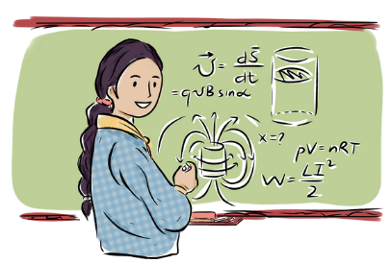


NV3: So sánh đối chiếu những đặc điểm riêng của bản thân với các yêu cầu trên để tìm ra những điểm mình cần điều chỉnh nhằm thích ứng với sự thay đổi?

Slide 17
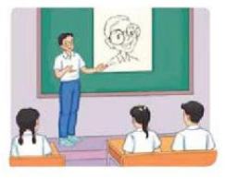
Lựa chọn và thiết kế một sản phẩm thể hiện những đặc điểm riêng của bản thân (bài viết, hình vẽ, tranh tự hoạ, sơ đồ tư duy, thơ, bài hát, đọc rap, tấu hài, video.....)
HOẠT ĐỘNG 4
Giới thiệu về bản thân qua sản phẩm đã thiết kế.

Slide 18

HOẠT ĐỘNG 4
Giới thiệu về bản thân
qua sản phẩm đã thiết kế.

Slide 19
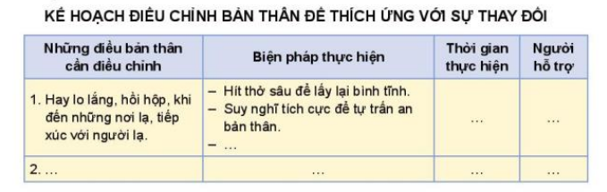
Xây dựng kế hoạch điều chỉnh bản thân để thích ứng với sự thay đổi
HOẠT ĐỘNG 5
Chia sẻ kế hoạch đã xây dựng

Slide 20

HĐ6. Xây dựng kế hoạch phát triển sở trường liên quan đến định hướng nghề nghiệp của bản thân trong tương lai
Nhiệm vụ 1
Nhiệm vụ 2
Xác định hứng thú, sở trường của bản thân.
Xác định hứng thú, sở trường của bản thân liên quan đến định hướng nghề nghiệp trong tương lai.
Nhiệm vụ 3
Xây dựng kế hoạch phát triển sở trường có liên quan đến định hướng nghề nghiệp trong tương lai.
Nhiệm vụ 4
Chia sẻ kế hoạch đã xây dựng

Slide 21
HĐ 6
Xây dựng kế hoạch phát triển sở trường có liên quan đến định hướng nghề nghiệp trong tương lai.
Bước 1: Lập kế hoạch phác hoạ rõ nét bức tranh thành công khi đạt được và đề ra kế hoạch chi tiết để làm được điều đó.
Bước 2: Xác định mục tiêu ngắn hạn và lâu dài
Bước 3: Chọn người mà bạn mong muốn trở thành
Bước 4: Linh hoạt trong kế hoạch
Bước 5: Tạo môi trường tích cực và năng động

Slide 22


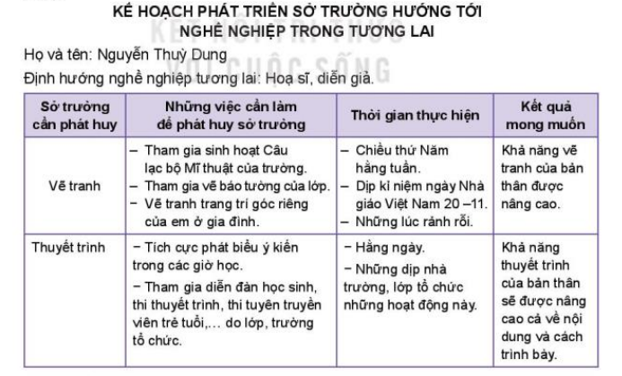

NV3. Xây dựng kế hoạch phát triển sở trường có liên quan đến định hướng nghề nghiệp trong tương lai.

Slide 23






HOẠT ĐỘNG 7
Thể hiện sự tự tin về những đặc điểm riêng của bản thân trong thực tiễn cuộc sống
NV1. Thực hiện những hành vi, việc làm phù hợp để thể hiện sự tự tin về những đặc điềm riêng của bản thân trong cuộc sống hằng ngày ở gia đình, nhà trường và cộng đồng.
NV2. Ghi lại và chia sẻ với thầy cô, các bạn về kết quả, cảm xúc, những bài học kinh nghiệm của em.

Slide 24

Thể hiện sự tự tin về những đặc điểm riêng của bản thân trong thực tiễn cuộc sống
Thực hiện những hành vi, việc làm phù hợp để thể hiện sự tự tin về những đặc điểm riêng của bản thân trong cuộc sống hằng ngày ở gia đình, nhà trường và cộng đồng.
Ghi lại và chia sẻ với thầy cô, các bạn về kết quả, cảm xúc, những bài học kinh nghiệm

Slide 25

HOẠT ĐỘNG 8
Thực hiện kế hoạch điều chỉnh bản thân để thích ứng với sự thay đổi và kế hoạch phát triển sở trường hướng tới nghề nghiệp tương lai.
NV1. Rèn luyện kĩ năng điều chỉnh bản thân để thích ứng được với những thay đổi trong cuộc sống và phát triển sở trường của bản thân liên quan đến nghề em yêu thích theo kế hoạch đã lập.
NV2. Ghi lại và chia sẻ với thầy cô, các bạn về kết quả, cảm xúc, những bài học kinh nghiệm của em.

Slide 26


ĐÁNH GIÁ
Xác định được những đặc điểm riêng của bản thân.
Tự tin khi chia sẻ với bạn về đặc điểm riêng của bản thân.
Phân tích được những điểm mạnh, điểm yếu của bản thân để thích ứng với sự thay đổi.
Lập và thực hiện được kế hoạch điều chỉnh bản thân để thích ứng với sự thay đổi.
Lập và thực hiện được kế hoạch phát triển sở trường liên quan đến định hường nghề nghiệp trong tương lai.
Đạt: Đạt ít nhất 3 trong 5 tiêu chí.
Chưa đạt: Đạt từ 2 tiêu chí trở xuống

Slide 27

HƯỚNG DẪN VỀ NHÀ
1. Ôn lại kiến thức đã học
2. Hệ thống lại kiến thức để phục vụ cho bài kiểm tra giữa học kì.

Slide 28


CẢM ƠN CÁC EM HỌC SINH ĐÃ LẮNG NGHE!

